Slide 1
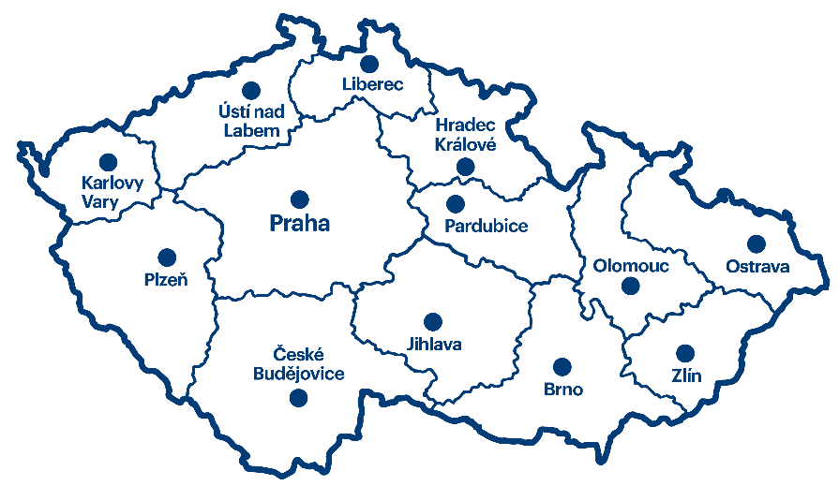
Inspirativní měsíčník Czech Convention Bureau
Unikátní zážitky pro VIP klientelu
Let balónem, noc na zámku, pronájem hausbótu, workshop foukání skla, unikátní venues a ubytování

Slide 2
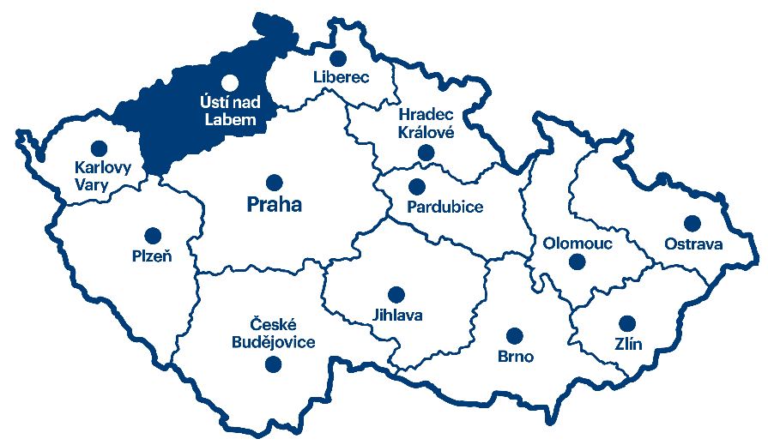
Ústecký kraj
Unikátní zážitky pro VIP klientelu

Slide 3
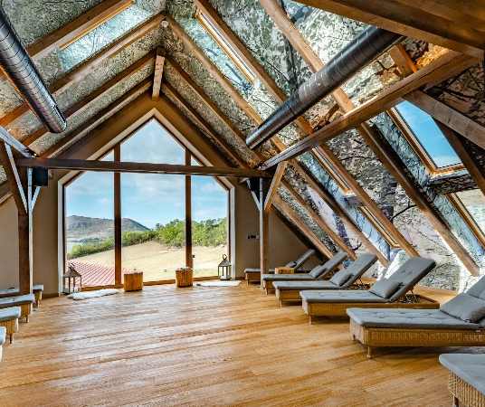
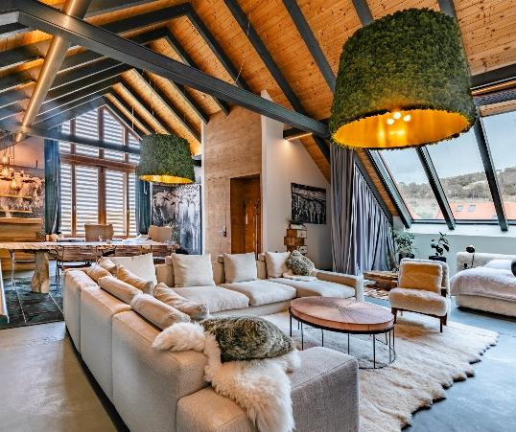






Jógový retreat v Resortu Oblík
Impozantní spa a wellness, absolutní vítěz za rok 2023 v hodnocení Amazing Places Česká republika, místo s fascinující energií okolních vulkanických kopců a špičkovou restaurací Remedi.
Tři noci v luxusním resortu, ranní a večerní jóga, špičková gastronomie, lekce Mindfullness, očistný rituál čaker nebo meditace na vrcholu hory Oblík - to vše nabízí speciální "jógový retreat" v Resortu Oblík. Po celou dobu pobytu mají hosté k dispozici tři sauny, Kneippovy lázně a vzdušnou relaxační místnost s fascinujícím výhledem.
Gurmánský zážitek v podobě dvouchodových večeří, lahodných obědů a zdravých snídaní zajistí držitel michelinské hvězdy Josef Pindura.
Pro speciální příležitosti je k dispozici VIP apartmán s vlastním barem a kulečníkem.
v daných termínech nebo dle domluvy
Oblík u Loun
tři noci a čtyři dny - čtvrtek - neděle.
5–15 osob
čeština, angličtina
www.oblik-resort.com
Více info: Ústí Region Convention Bureau

Slide 4
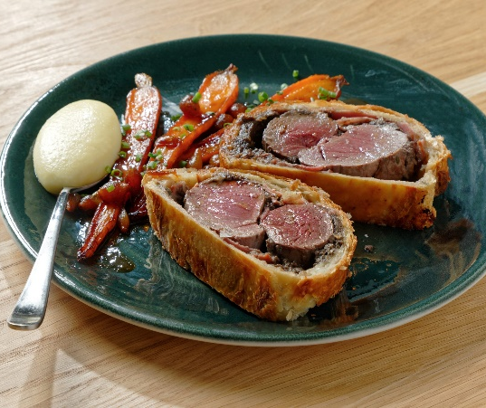
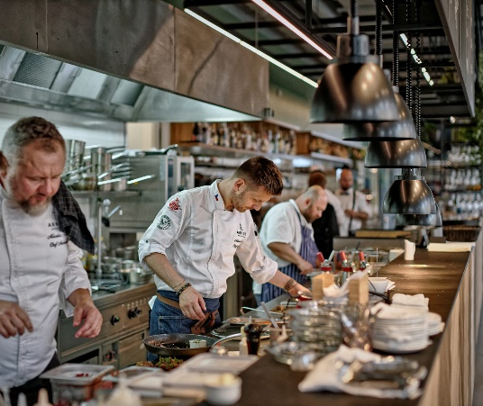
Gastro zážitek v Arrigo restaurant
Unikátní zážitek z jídla budete mít v Arrigo při každé návštěvě. Samotná příprava jídla, dezerty, domácí chléb, sezónní menu nebo opravdová kavárna, vše je tu výjimečné.
Restauraci Arrigo by mnoho návštěvníků v Děčíně na břehu řeky Labe nečekalo. O to větší zážitek je pak samotná návštěva. Každý host je tu VIP a každý pokrm osobitým zážitkem.
Menu tu pravidelně mění, doplňují, obměňují. S každým jídlem se tu snoubí jiné víno. V Arrigo restauraci se budete cítit v péči jejich skvělého týmu šéfkuchařů a kuchařů, ambasadorů, číšníků, barmanů i baristů, vždy výjimečně.
po celý rok
Děčín
2–4 hodiny
2–20 osob
čeština, angličtina, němčina
www.arrigo.cz
Více info: Ústí Region Convention Bureau

Slide 5
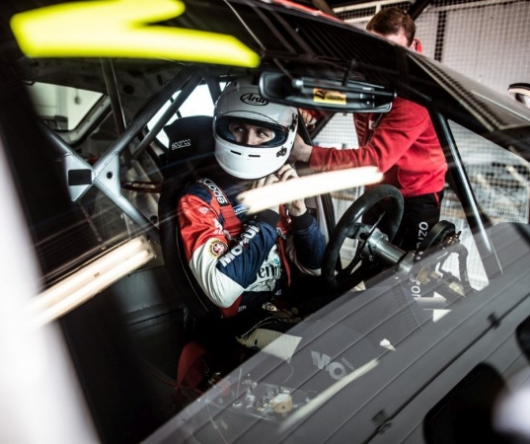
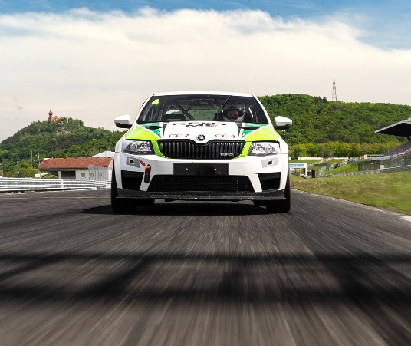
Řízení závodního speciálu OCR
Opravdový závodní speciál, opravdový závodní okruh, adrenalin, který se nezapomíná. Možnost vyzkoušet si závodní speciál je unikátní zážitek.
Chcete zažít pocity závodního jezdce a vyzkoušet si pilotovat závodní speciál na profesionálním okruhu s homologací FIA? Trať mosteckého závodního okruhu vám to umožní.
Balíček obsahuje pronájem vozu včetně mechanika, servisní údržby, PHM, pneumatik a běžného opotřebení veškerého materiálu. Na místě vám půjčí helmu, zaškolí a pořídí profesionální fotografie. Na závodním okruhu můžete absolvovat dva nebo tři okruhy.
květen - srpen
Autodrom Most
půl den
1 řidič - 1 auto
čeština, angličtina, němčina
www.autodrom-most.cz
Více info: Ústí Region Convention Bureau

Slide 6

Příští měsíc se můžete těšit na tipy na kulturní aktivity!
Czech Convention Bureau
www.czechconvention.cz

